Slide 1

Hồ Chí Minh

Slide 2


HOẠT ĐỘNG 1: ĐỌC VÀ TÌM HIỂU CHÚ THÍCH
1. Học sinh đọc văn bản Rằm tháng giêng (sgk/140)
2. Tìm hiểu về tác giả: Nêu những hiểu biết của em về tác giả Hồ Chí Minh. (sgk/141)
3. Tìm hiểu về tác phẩm:
- Nêu hoàn cảnh sáng tác.
- Văn bản được viết theo thể thơ nào?
- Vận dụng những hiểu biết của em về thể thơ này qua những bài thơ Đường mà em đã học, hãy chỉ ra đặc điểm về số tiếng, (chữ) trong mỗi câu thơ, số câu của bài, cách gieo vần, ngắt nhịp của bài thơ trên.
- Cho biết phương thức biểu đạt của văn bản.
4. Học sinh đọc chú thích để hiểu nghĩa từ khó.

Slide 3
HOẠT ĐỘNG 2: TÌM HIỂU VĂN BẢN
1. Hai câu đầu
Hãy nhận xét về hình ảnh không gian và cách miêu tả không gian trong bài thơ Rằm tháng giêng. Câu thứ hai có gì đặc biệt về từ ngữ và đã gợi ra vẻ đẹp không gian đêm rằm tháng giêng như thế nào?
2. Hai câu cuối
Bài thơ Rằm tháng giêng được viết trong những năm đầu rất khó khăn cuộc kháng chiến chống thực dân Pháp. Bài thơ này đã biểu hiện tâm hồn và phong thái của Bác Hồ như thế nào trong hoàn cảnh ấy?

Slide 4
HOẠT ĐỘNG 3: TỔNG KẾT
Em hãy nêu những nét đặc sắc về nội dung và nghệ thuật của tác phẩm?

Slide 5
HOẠT ĐỘNG 4: VẬN DỤNG
Em hãy so sánh hình ảnh trăng trong hai bài thơ của Bác?

Slide 6
HOẠT ĐỘNG 5: TÌM TÒI, MỞ RỘNG
Em hãy sưu tầm một số bài thơ, câu thơ cũa Bác Hồ viết về trăng hoặc cảnh thiên nhiên.

Slide 7
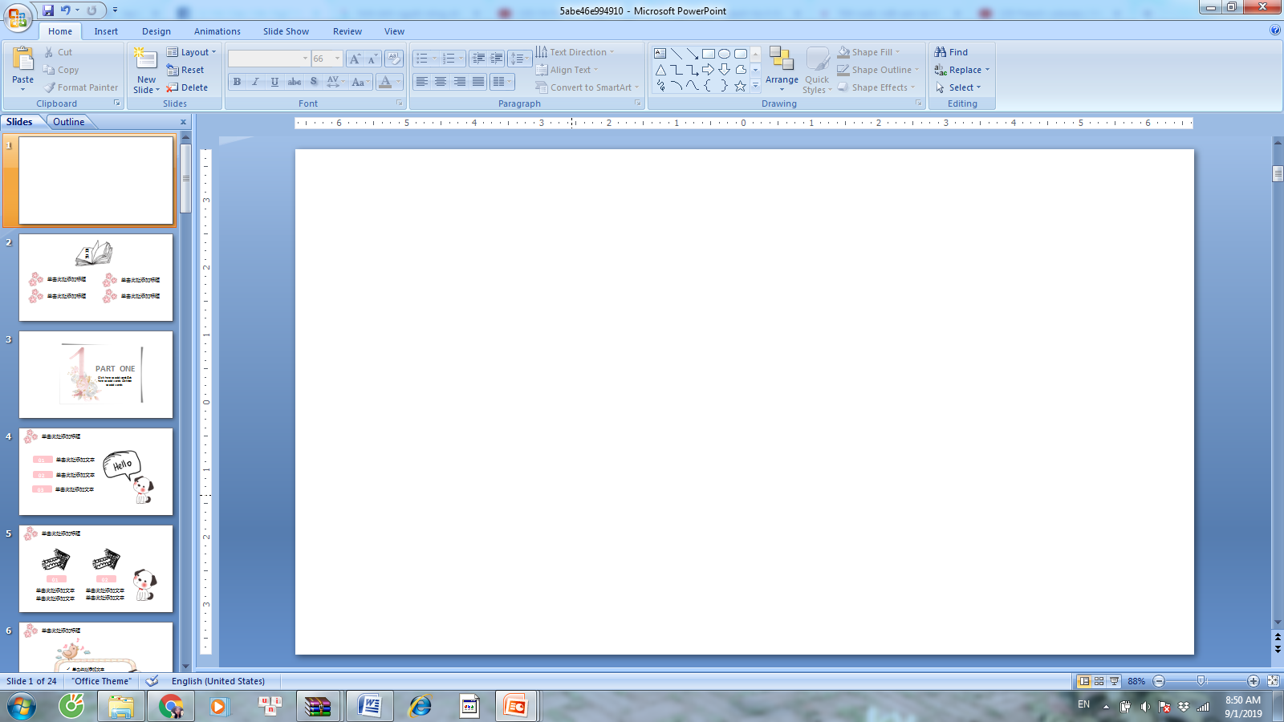
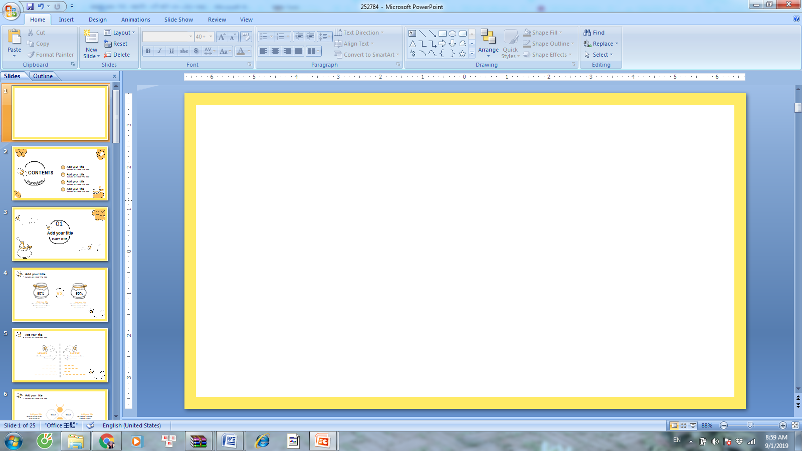

CHÚC CÁC EM CÓ NHỮNG KHÁM PHÁ THÚ VỊ, SÁNG TẠO NHÉ.

